Slide 1

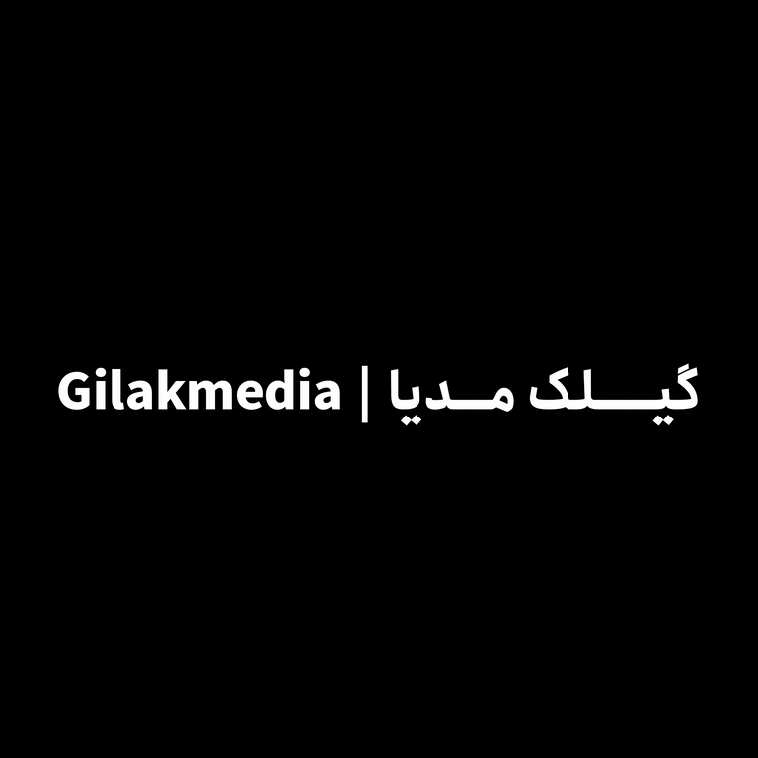
می قلب شاده عیسی اَمرأ رأ شمه

Slide 2
می قلب شاده عیسی اَمرأ رأ شمه
عیسا‌یَ شوکر کونم چون اونٚ اَمرأ شمه
می قلب شاده عیسی اَمرأ رأ شمه
شوکر کونم چون اونٚ اَمرأ شمه

Slide 3
شوکر خودایَ، عیسی اَمرأ من شمه
عیسایَ شوکر کونم چون اونٚ اَمرأ شمه
شوکر خودایَ، عیسی اَمرأ من شمه
شوکر کونم چون اونٚ اَمرأ شمه

Slide 4
شیطأن سرنوگون عیسی اَمرأ من شمه
عیسا‌یَ شوکر کونم چون اونٚ اَمرأ شمه
شیطأن سرنوگون عیسی اَمرأ من شمه
شوکر کونم چون اونٚ اَمرأ شمه

Slide 5
شوکر خودایَ، عیسی اَمرأ من شمه
عیسایَ شوکر کونم چون اونٚ اَمرأ شمه
شوکر خودایَ، عیسی اَمرأ من شمه
شوکر خودا چون اونٚ اَمرأ شمه

